Slide 1
Förderverein für die Nachsorge und Rehabilitation psychisch Kranker e.V., Frankenthal

Slide 2
Förderverein
Träger von verschiedenen Einrichtungen:
Werkstätten
Integrationsbetrieb diepro
Wohnheime
Betreutes Wohnen in Wohngemeinschaften
Betreutes Einzel- und Paarwohnen
Jugend- und Familienhilfe
Betreute Wohnformen für junge Erwachsene

Slide 3
Lebensräume schaffen…
„Wir schaffen Lebensräume, in denen Integration stattfinden kann,…das heißt Menschen, die psychisch krank bzw. behindert…sind, in die Gemeinde zu integrieren und auch die Gemeinde in unsere Einrichtungen zu bringen…“
Auszug aus dem Leitbild des Fördervereins

Slide 4
Lebensraum Familie
Unsere Sozialpädagogische Familienhilfe unterstützt, berät und begleitet Familien und Alleinerziehende in schwierigen Situationen.
Gemeinsames Erarbeiten von Lösungsmöglichkeiten
Hilfeplanung in Zusammenarbeit mit dem Jugendamt

Slide 5
Lebensraum Wohnen
Hier bekommen psychisch behinderte Menschen begleitende Hilfen auf dem Weg in die Selbstständigkeit.
Wohnheime für psychisch behinderte Erwachsene
Individuelle Hilfe und Unterstützung im Alltag
Betreutes Einzel- und Paarwohnen
Wohngemeinschaften

Slide 6
Lebensraum Arbeiten
Chronisch psychisch behinderte Menschen finden in unseren Werkstätten und der diepro Arbeit.
Holzverarbeitung
Metallverarbeitung
Industrielle Fertigungs-arbeiten (IFA)
Garten- & Landschaftspflege
Hauswirtschaft
Wäscherei
KFZ-Schilderprägestelle
Wohnungsräumung- und reinigung
Maler- und Bodenbelags-arbeiten
Mobile Hausmeisterei
Umzüge und Transporte
Brennholzverkauf
Dorfladen

Slide 7
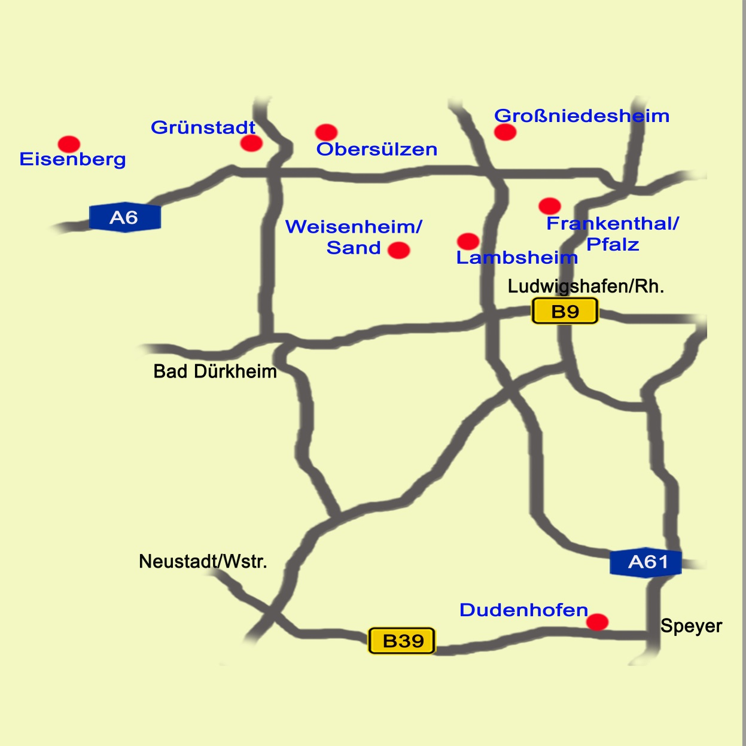
Standorte

Slide 8
Mehrgenerationenhof Obersülzen
Quelle: Google Maps

Slide 9
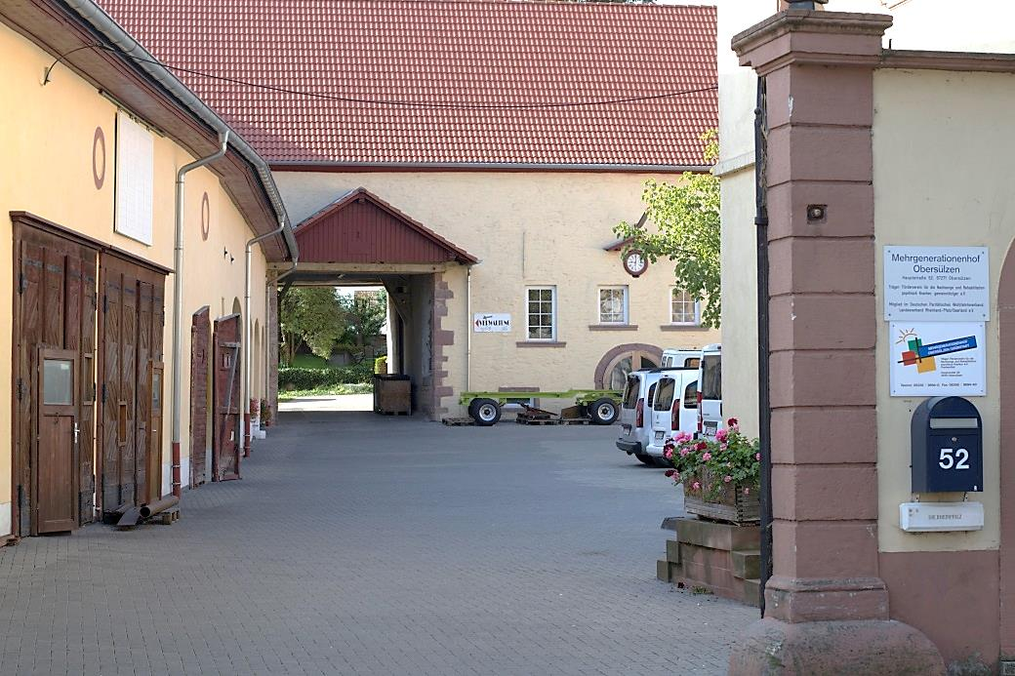
Mehrgenerationenhof
Innenhof
Verwaltungsgebäude

Slide 10
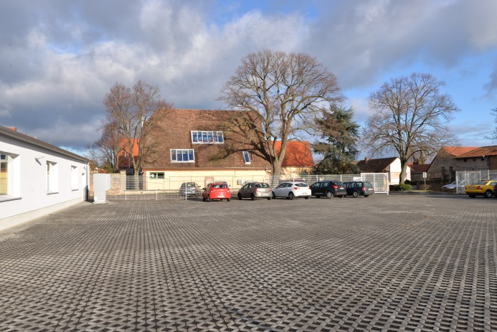
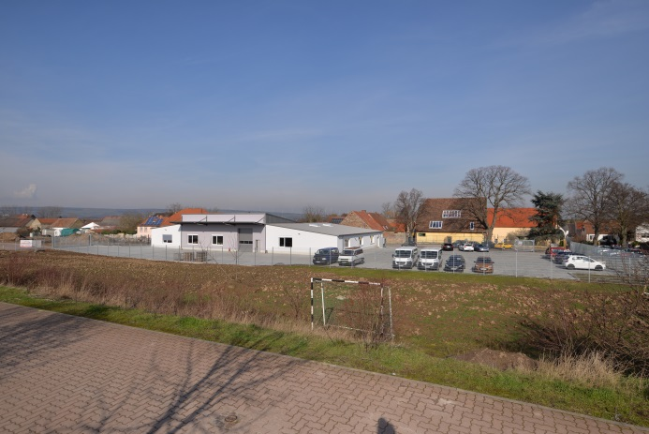
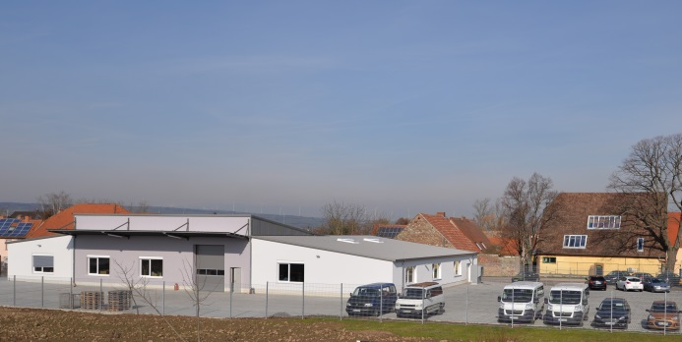
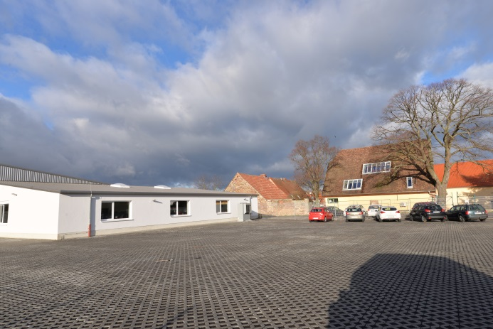
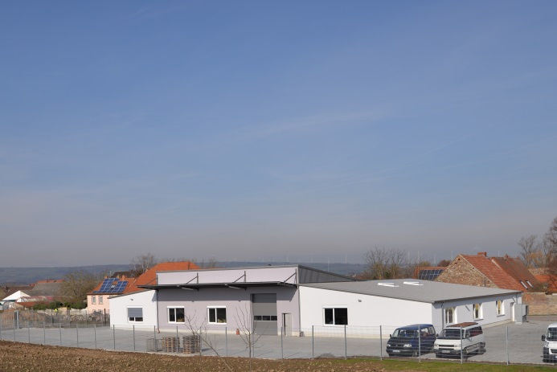
Werkstatt-Neubau

Slide 12
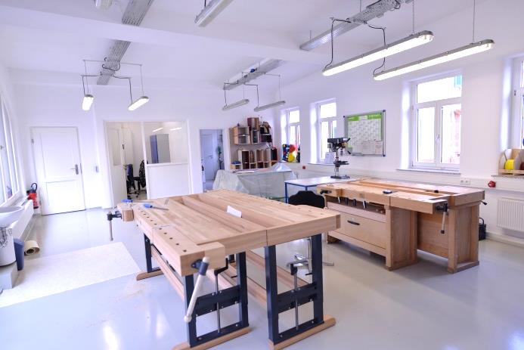
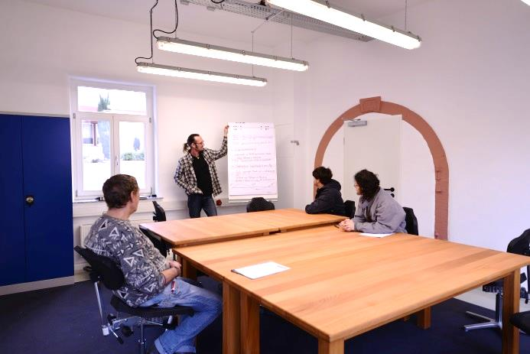
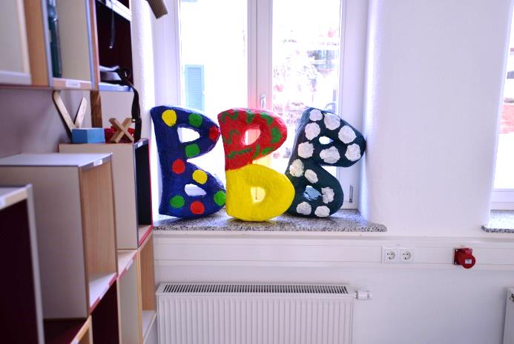
Berufsbildungsbereich der Werkstätten
Zertifiziert nach AZAV

Slide 13
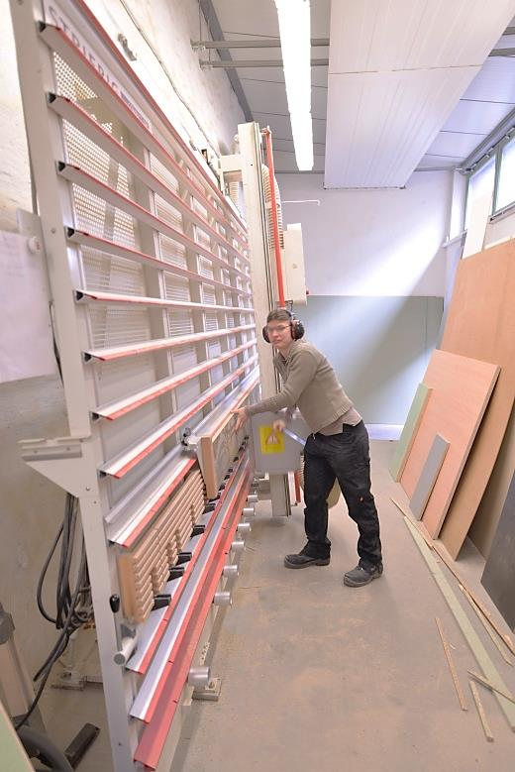
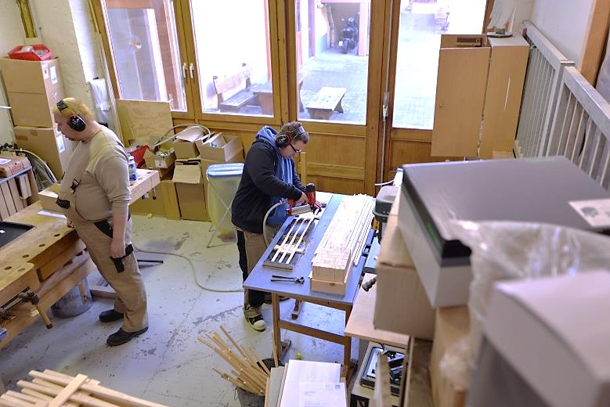
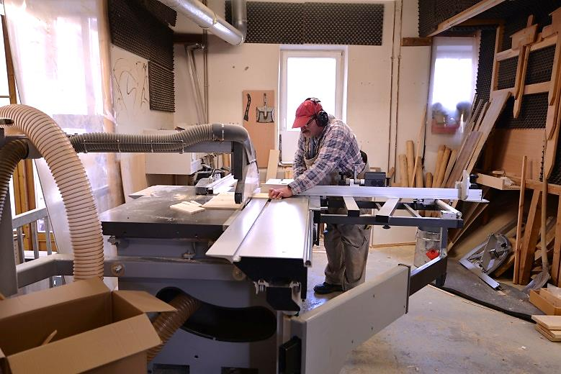
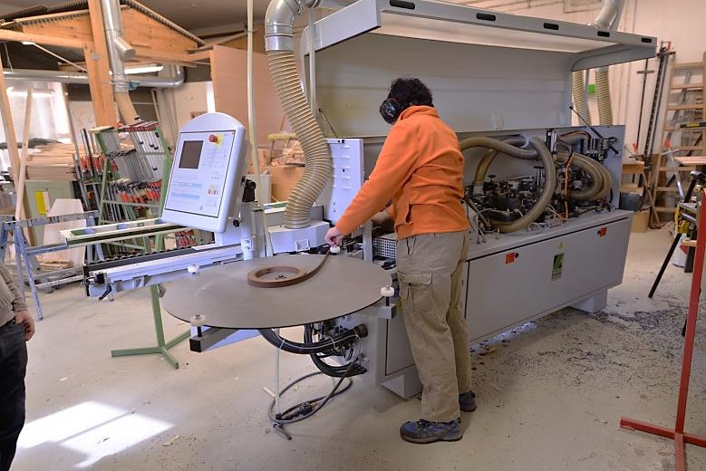
Holzverarbeitung

Slide 14
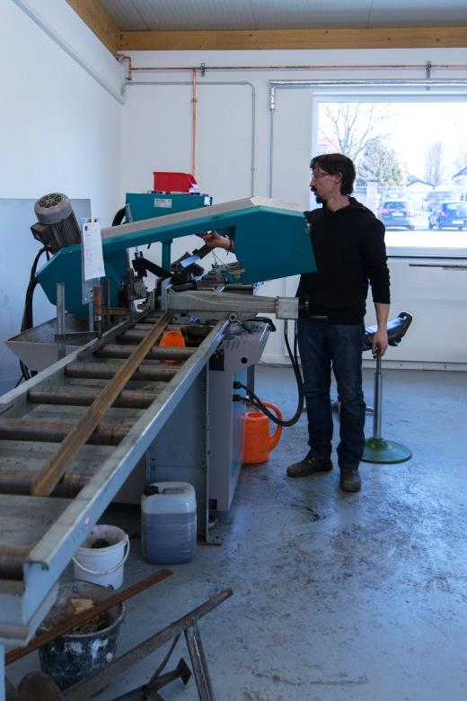
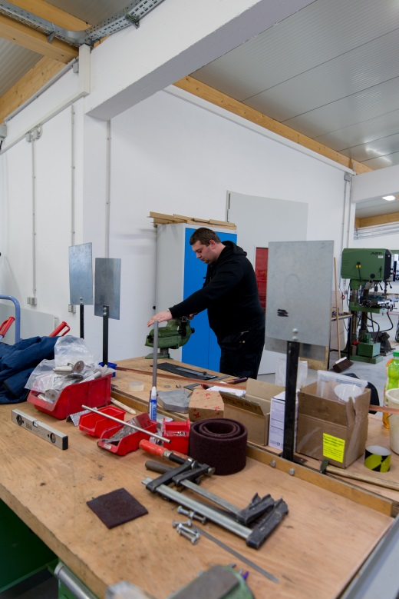
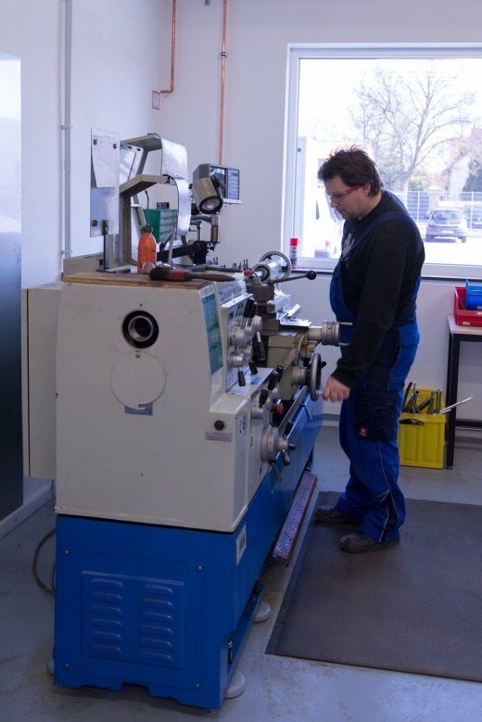
Metallverarbeitung

Slide 15
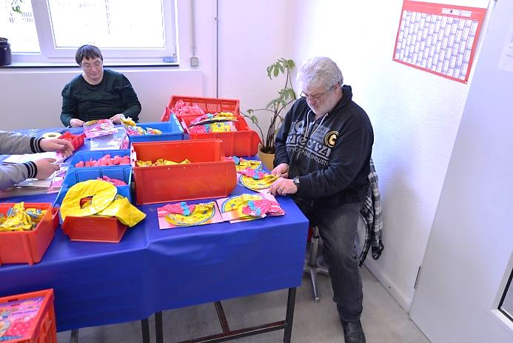
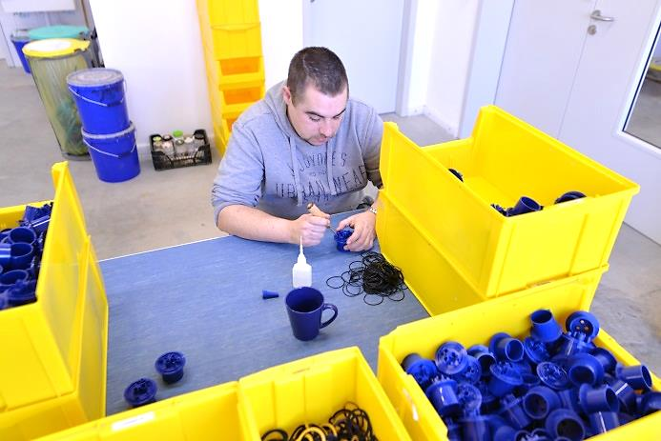
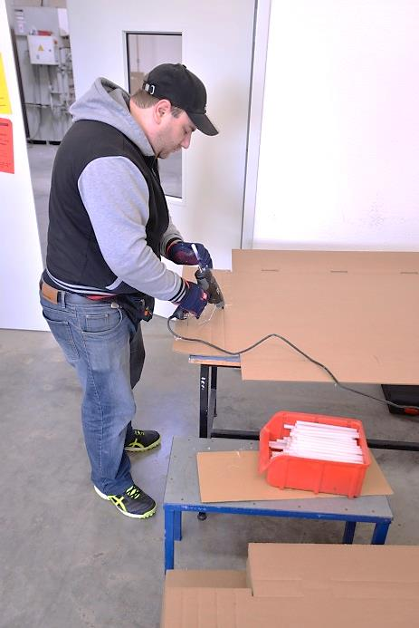
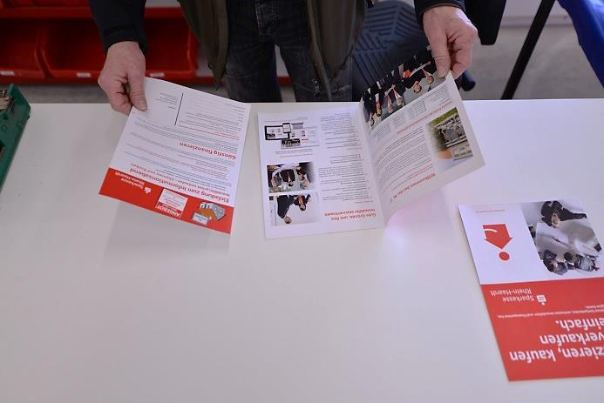
Industrielle Fertigung

Slide 16
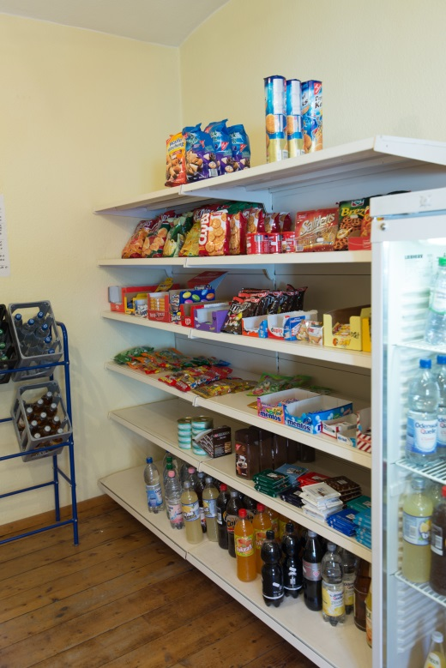
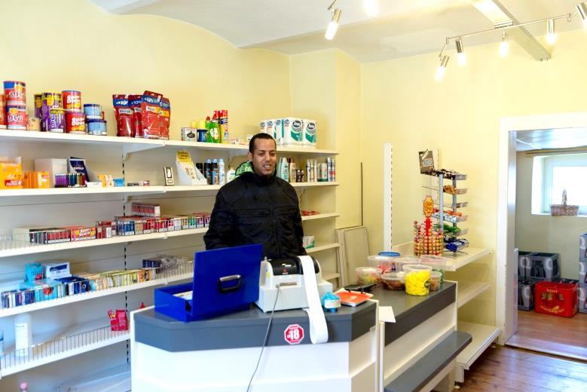
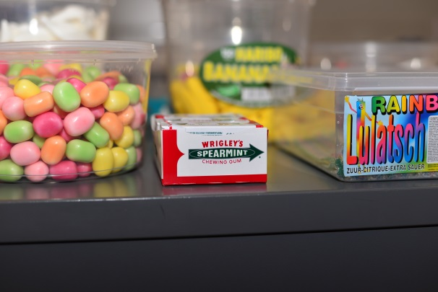
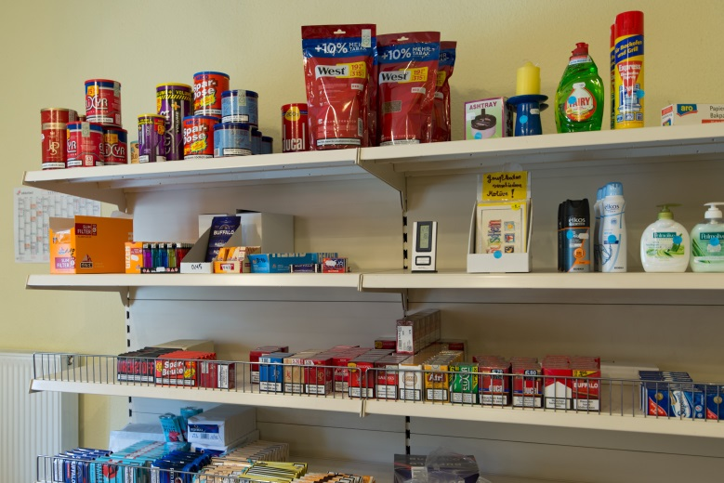
Dorfladen

Slide 17
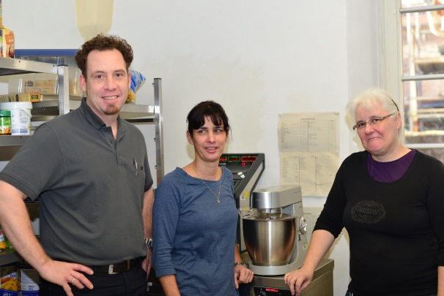
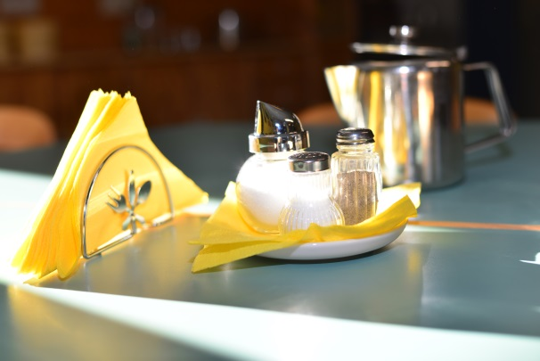
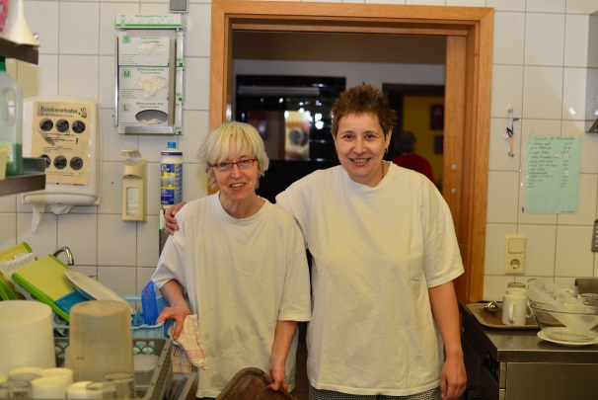
Hauswirtschaft

Slide 18
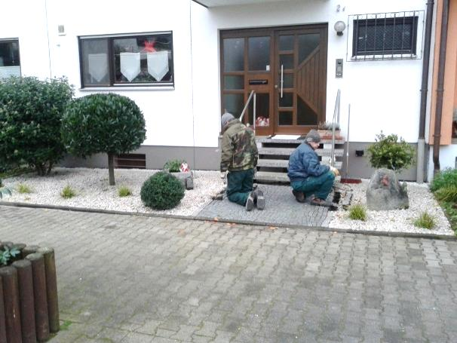
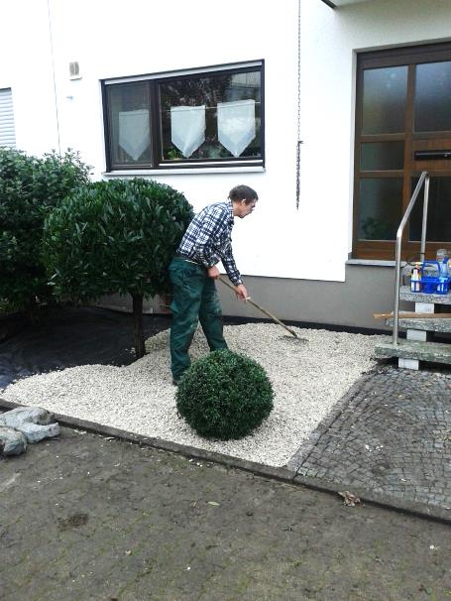
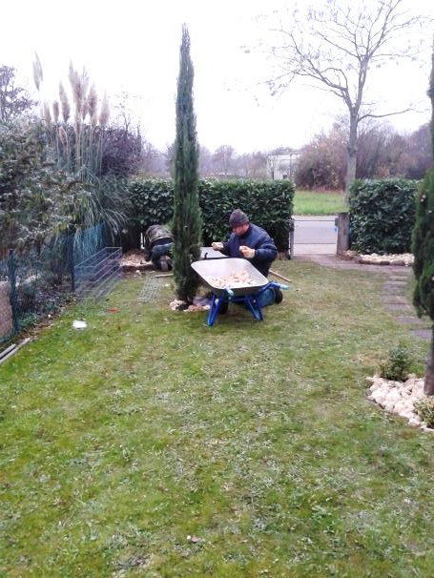
Garten- & Landschaftspflege

Slide 19
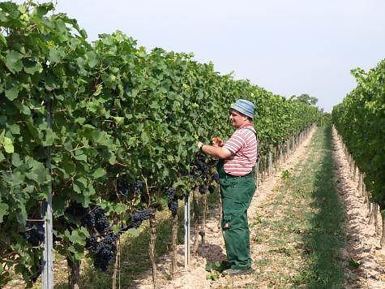
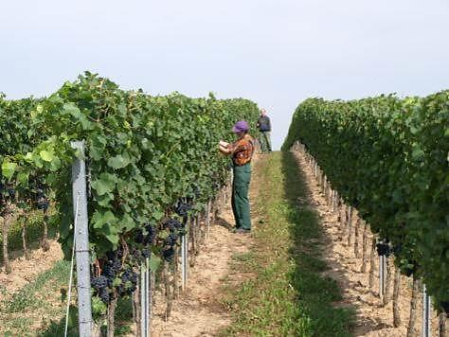
Ganzjährig draußen…

Slide 20
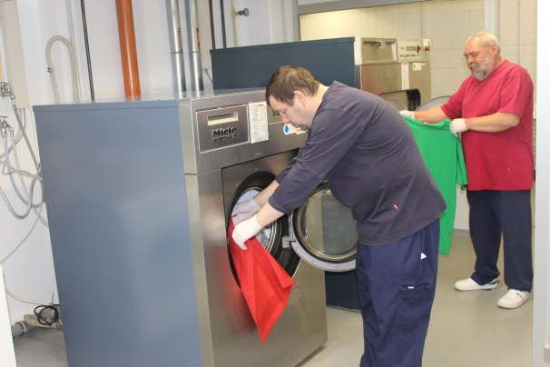
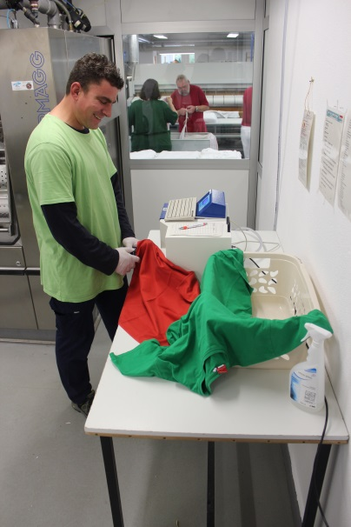
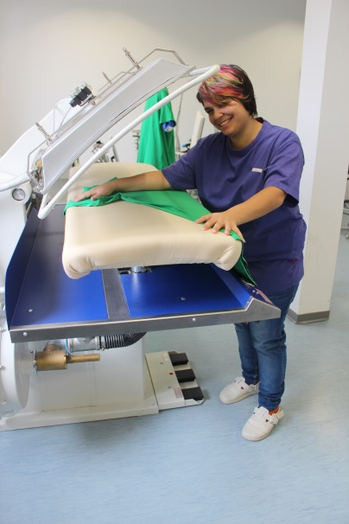
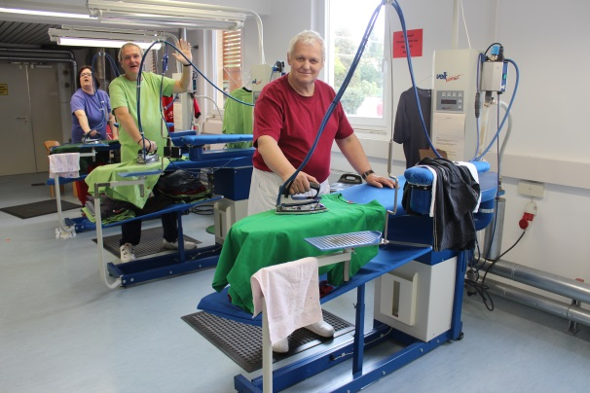
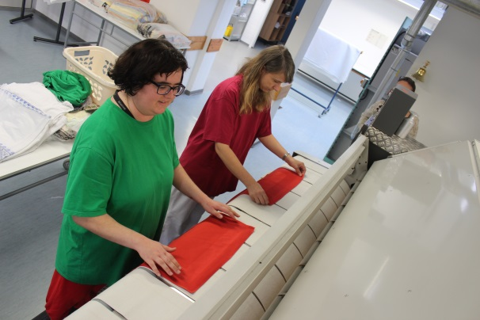
Wäscherei

Slide 21
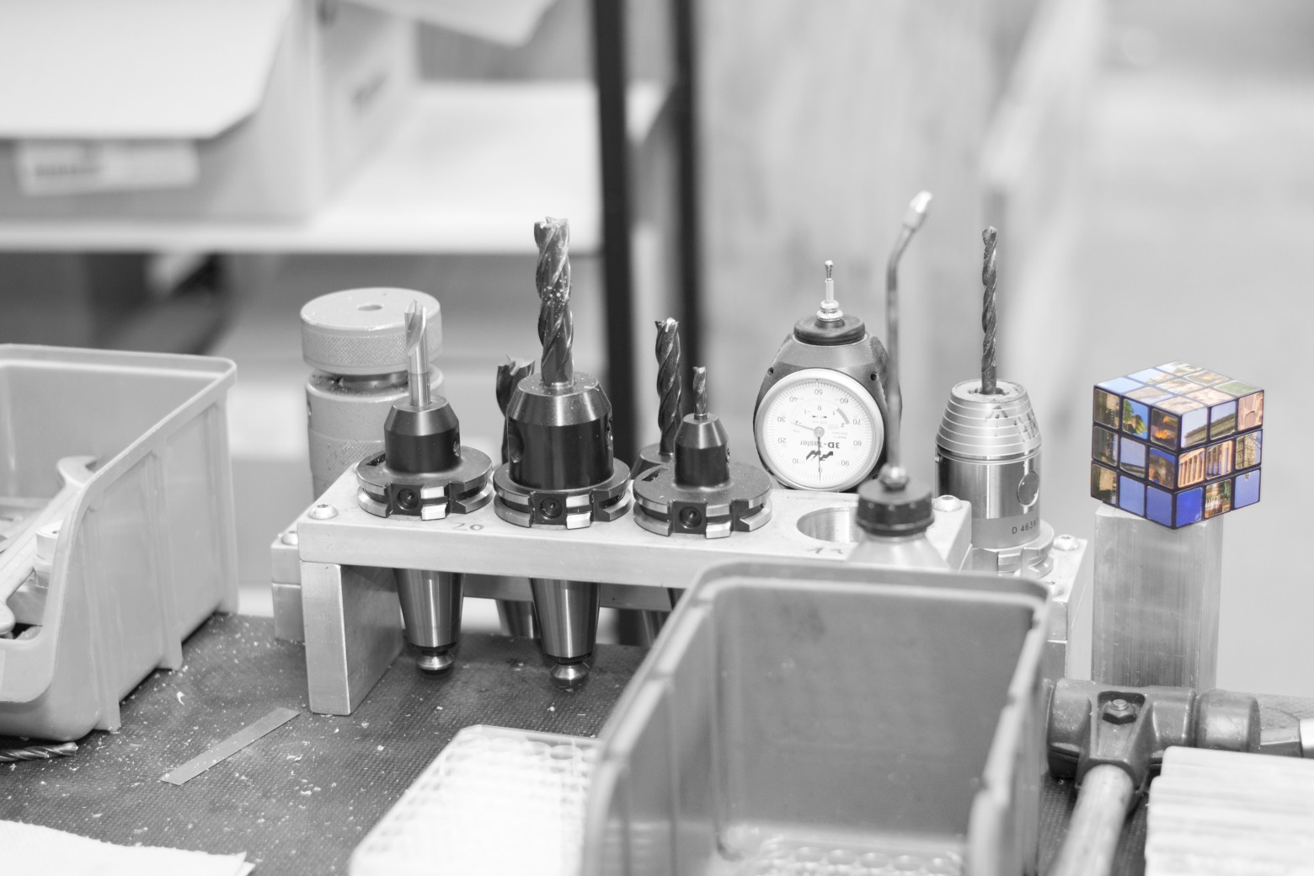
Vielen Dank für Ihre Aufmerksamkeit!
☺

